Slide 1
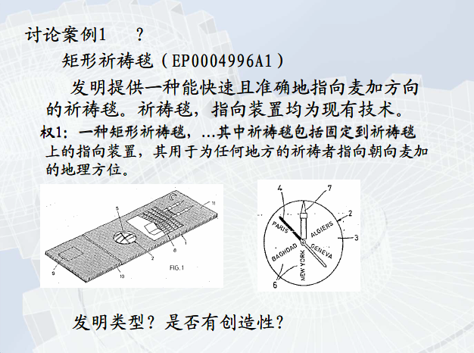
作业
1、对下面的案例1进行三步法分析

Slide 2
2、结合审查意见、对比文件1与对比文件2对一种实时分布式日志传输系统进行创造性分析
说明：对一种实时分布式日志传输系统与对比文件1、对比文件2进行技术特征对比，写上审查员对该技术特征比对的评价，并对该评价进行分析（是否有理？是否赞同？为何？）
结合技术特征对比，进行三步法分析
3、结合第三堂课PPT绘制思维导图，可以在本子上手绘或用思维导图软件。

